Slide 1
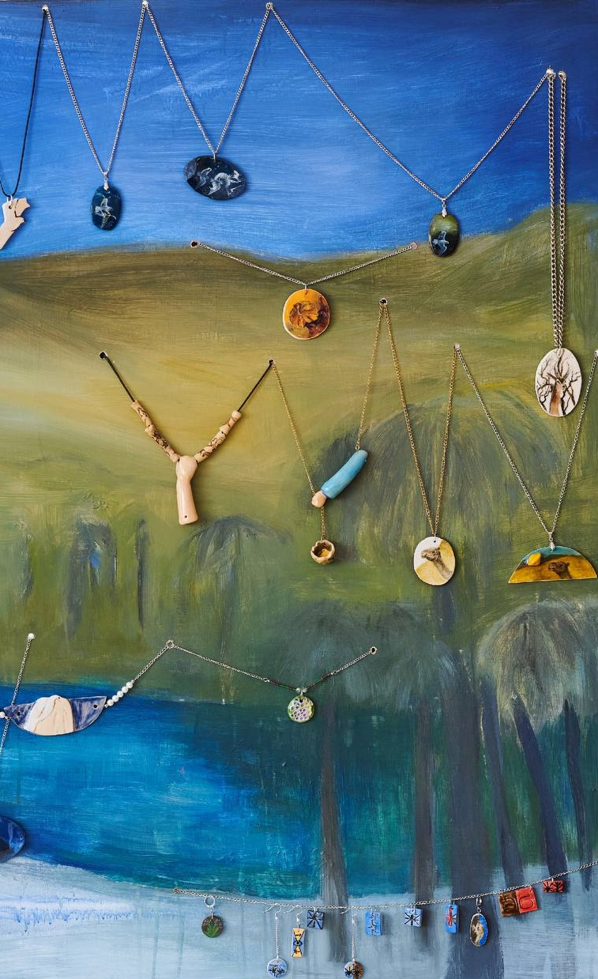
WINTER SPARROW EYE
Интернет-магазин ювелирных изделий и арт-объектов

Slide 2
Какую проблему решали?
Вызов
Нужно было передать дух и настроение бренда, создать сайт с интуитивно понятным интерфейсом, используя современные технологии.
Важно было предусмотреть возможность редактировать контент без привлечения разработчиков. Заложить масштабируемую архитектуру для дальнейшего развития проекта.
Также требовалось учесть локализацию компании для европейского рынка и особенности местного менталитета.
Нам была поставлена задача разработать полноценное fullstack приложение для ювелирного бренда, в виде сайта, в условиях ограниченных сроков

Slide 3

Чему научились на проекте
Разработка full-stack веб-приложения и проектирование REST API.
Работа с базой данных и использованием ORM, оптимизация запросов
Реализация защищенной системы авторизации пользователей.
Построение масштабируемой архитектуры для frontend и backend.
Командное взаимодействие и разрешение конфликтов через Git.

Slide 4
С какими трудностями столкнулись
Сжатые сроки разработки
Интеграция платежных систем
Освоение новых фреймворков
Синхронизация работы команды
Локализация для европейского рынка

Slide 5
Планы развития проекта
Интеграция оплаты и доставки
1
Подключение платёжных систем и служб доставки для автоматизации заказов
2
Развитие личного кабинета
Расширенный функционал для пользователей: история покупок, избранное, уведомления
Административная панель
3
Расширение возможностей управления контентом без привлечения разработчика: управление каталогом, заказами, аналитика продаж
4
Оптимизация UX
Повышение производительности, улучшение конверсии
Система купонов и скидок
5
Гибкое управление промокодами и скидками

Slide 6

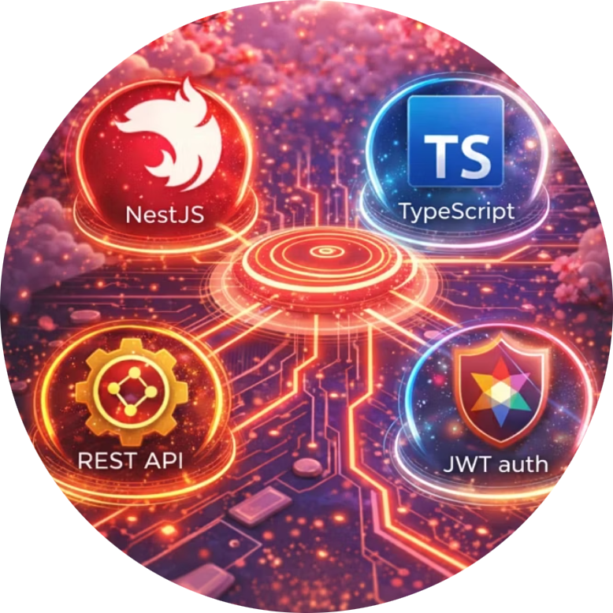

Технологический стек
Frontend
Backend
Database
Next.js & React
TypeScript
Material UI
Архитектура FSD
NestJS
TypeScript
REST API
JWT Auth
PostgreSQL
Prisma ORM
httpOnly cookies
А также CursorAI, Windsurf, ChatCPT, Deepseek, Gemini, Sora, Stitch, Lovable

Slide 7




Наша команда
Frontend разработчик
Backend разработчик
Backend разработчик
Архитектор
Беляков Даниил
Селиванов Александр
Непринцева Дарья
Квашнин Владимир
Разработка клиентской части приложения + UI/UX дизайн, интеграция с backend API
Реализация серверной логики, проектирование базы данных, разработка REST API
Разработка бизнес-логики, работа с базой данных, участие в реализации пользовательских сценариев
Проектирование архитектуры приложения, выбор технологического стека

Slide 8




Спасибо за внимание
Благодарим наших наставников за ценные советы, команду за слаженную работу и вас — за интерес к проекту
Есть вопросы?
Интересует код?
Готовы ответить и обсудить детали реализации
Свяжитесь с нами для получения доступа к репозиторию

